Slide 1


Název školy: Svobodná základní škola, o.p.s.
Autor: Gabriela Divišová
Název materiálu: VY_32_INOVACE_01_ČR-naše vlast Rozhledny
Název: Rozhledny Jablonecka-křížovka
Číslo projektu: CZ.1.07/1.4.00/21.0929
Rozhledny-křížovka
Dostupné na portálu http://dumy.cz/

Slide 2
Anotace:
Materiál je určen pro žáky 4. třídy.
Žáci hravou formou poznávají zajímavá místa svého okolí. Lépe si zapamatují novou látku, protože zde vidí názorné ukázky. Pro některé žáky je takto připravený materiál motivací ke zdokonalení svých znalostí. Dále se naučí vyhledávat podrobnější informace o těchto místech a pracovat s počítačovou technikou. Soubor obsahuje kontrolní otázky a správné odpovědi.
Pomůcky: tabulka na psaní + fix (papír a tužka),
fixy na tabuli (možnost využití popisovače v programu Microsoft PowerPoint)

Slide 3
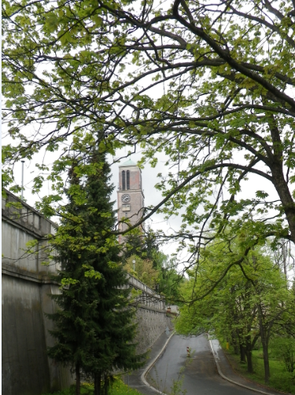
Křížovka
Pro okolí Jablonce nad Nisou a Jizerské hory jsou typické …...... . Nikde jinde u nás jich nenajdete tolik pohromadě.
Vylušti tajenku a dozvíš se slovo ,které chybí ve větě.
Obr.1

Slide 4
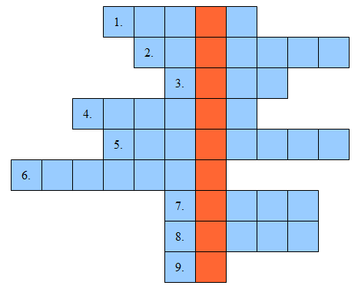

1.Nejvyšší vrchol Jizerských hor v České republice?

Slide 5

2.Ve Vratislavicích nad Nisou se narodil zakladatel německé automobilky. Napiš název sportovního auta.

Slide 6

3.Kde se setkáme s bílým tygrem v České republice?

Slide 7

4.Hlavní město České republiky?

Slide 8

5.Číslo 158 ,je číslo?

Slide 9

6.Co slavíme 24.12.?

Slide 10

7.Tatínkův tatínek je tvůj?

Slide 11

8.Název řeky,která protéká Jabloncem?

Slide 12

9.Jaké i\y se píše ve slově sl-šet?

Slide 13
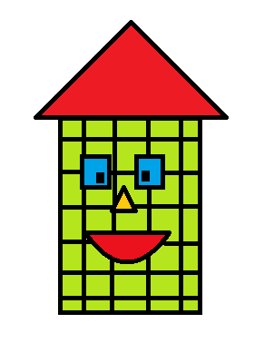
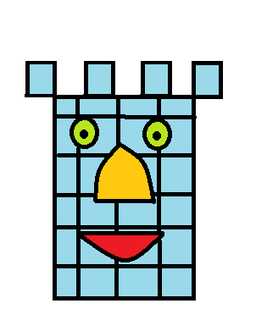

Výborně!
Obr.2
Obr.3

Slide 14
Použité zdroje.
Obr. 1: Vlastní archív[cit.2012-03-02].
Obr.2: Vlastní archív [cit.2012-03-02].
Obr.3: Vlastní archív [cit.2012-03-02].

